Slide 1
2019
团队网站制作工作总结
Summary of team website production
汇报人：新锐团队
汇报时间：6月10日

Slide 2
前言
Introduction
BUSINESS
经过团队全体成员的努力的共同努力， 我们团队的网站已经制作完成了。这标志着公司迈上了一个新台阶，步入了一个新的发展阶段。
新起点、新希望。站在2019年的起点，我们将继承和发扬过去工作中存在的优点，汲取经验，摒弃不足，满怀信心，以更清醒的头脑、更旺盛的斗志、更奋发的姿态和更充沛的干劲，向我们的既定目标进发！

Slide 3

目录
CONTENTS
ONE
TWO
THREE
网站展示
工作完成情况
收获与体会

Slide 4
Website Display
BUSINESS
网站展示
Page presentation and Website Preview

Slide 5
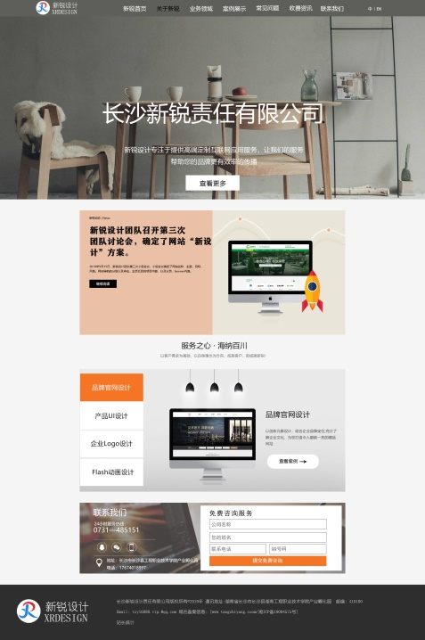
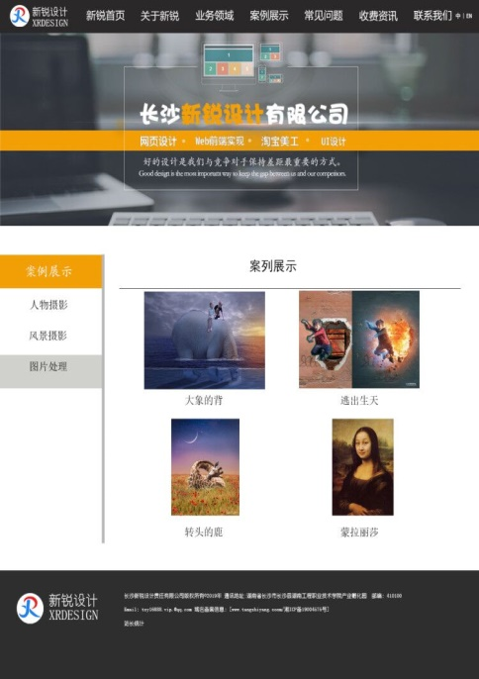

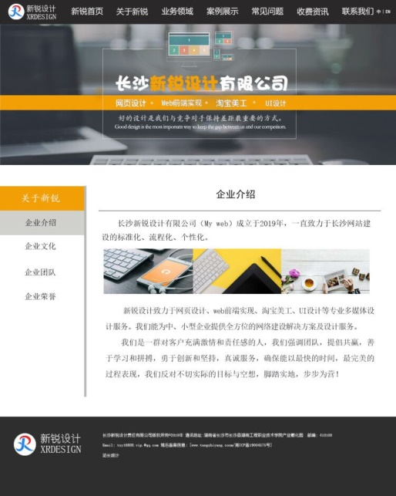
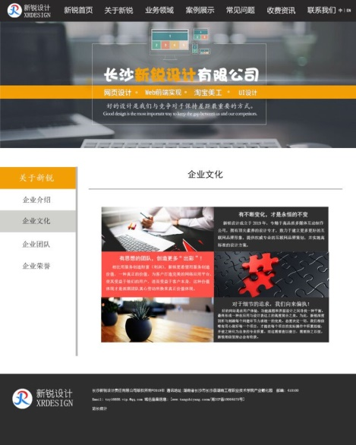
网站展示
分页预览效果1
主页预览效果
分页预览效果2
分页预览效果3

Slide 6
Completion of work
BUSINESS
工作完成情况
Progress and completion of work and project

Slide 7
成员介绍
具体工作说明
长沙云溪网络设计公司
changsha yunxi NetWork desin compan
汤玲玲
李庆旺
团队
成员
丁芳景
施蕾
唐之洋

Slide 8
任务完成完成情况
规定时间
提交时间
内容质量
是否达标
由组长下发本次任务以及
任务的提交时间
团队成员严格遵守组长提交的规定时间内提交作业
团队成员普遍质量一般，很少有极其差返厂重做的现象
绝大部分成员提交的内容合格，极少部分存在偷懒抄袭现象

Slide 9
任务完成完成情况
1、编写公司规章制度
3、汇报PPT和需求文档
团队分工明确，由施蕾负责编写成员财务制度，李庆旺负责编写团队行为准则，汤玲玲负责统计规章制度，唐之洋负责编写团队工作流程，丁芳景负责编写团队奖惩制度。
汇报PPT由唐之洋统筹负责，需求文档由其他团队成员分工负责，确定好网站的元素，导航以及分页
2、团队LOGO制定
4、设计主页图
每人设计一款团队logo，最终组合成为最终效果
团队每人设计一款主页图，要求符合设计文档效果，通过层层筛选，最终确定唐之洋的为最终网站样本。

Slide 10
任务完成完成情况
5、编写主页设计文档
7、设计分页，及分页模板
设计文档总负责人由定稿的那位成员负责，团队其他人员负责编写各项目的设计元素以及尺寸大小。
团队成员每人设计分页内容以及分页模板，最终确定的为施蕾的分页模板。
6、编写主页代码
8、主页分页整合
团队成员每人编写一次主页代码，结果有好有坏，有些成员，功能不完善，效果没出来，元素位置错位。
主页和分页元素整合有组长汤玲玲牵线负责，完善交互内容，添加各分页之间的链接

Slide 11
Harvest experience
BUSINESS
收获心得
Feelings and Experiences of Team Members during this Period

Slide 12
收获心得
成员心得
李庆旺
经过这次项目的完成，我从中收获了许多，
第一，懂得了团队的重要性。在我无力的时候背后有一个团队在支撑着我，激励我，让我有继续干下去的动力。
第二，让我自己对自己这个学期所学知识的掌握程度有了一定的了解，还不够，还需要加强练习。
第三，在此次项目中，让我明白了设计前稿的重要性，如果前稿没有定，接下来的工作都不可能进行下去。所以完成此次项目我真的收获了很多很多，也很感谢团队中的每一个人为了这个项目的付出 。
YOU TEXT IN HERE

Slide 13
收获心得
成员心得
丁芳景
这次的项目收获到了很多，自己本身不太善于团队交流，感觉现在好了一点，有啥想法、问题也会和他们交流。虽然过程中遇到了很多问题，但大家都迎难而上并且互帮互助，去解决了这些难题。对我自己来说最难的应该就是打代码了吧，感觉我拖了整个团队的后腿，打代码的时候老是打了几句就打不下去了，心里感到异常烦躁，一直有很多的问题，不是这里不会就是那里不会，虽然大家也都会教我怎么做，但我感觉自己既浪费了自己的时间又耽误了他们的时间，说到底还是自己学的不够扎实。对于每次安排的任务，我表现得也比较懒散，老是拖到不能拖才开始做，这个习惯特别不好，要努力改正。我们是一个团队，应该各尽其责，把每一部分都尽量做好，在接下来的项目中，要做得比上一次好。
YOU TEXT IN HERE

Slide 14
收获心得
成员心得
施蕾
在这次的项目制作的过程中，我们整个团队遇到很多困难，在解决这一个个困难的过程中，让我们都收获了不少。从开始组队、取队名、制作规章制度、主页的设计、分页的设计、代码的编写到最后的完善，直至我们整个网站的上线，我们每个人在每一环中都付出了自己的努力，正是因为这一整个过程，才让我们很清楚的知道一个网站在上线之前要做的所有的工作。
在网站设计与代码编写的过程中，我还有许多的不足之处。首先，我在代码编写上的不足。在代码编写的过程中，对代码很不熟练，刚开始不知道如何下手，所以在编写的过程中很痛苦而且速度很慢，在第二次编写的过程中，老师给我们减轻的很多代码编写的难度，所以在第二次编写代码的时候就轻松了很多，但自己还是在许多的技术点上遇到很多困难还没有解决。其次，我的团队意识感没有那么的强，在很多的工作上我都没有很尽心尽力，所以组长布置给我的某一些工作上我并没有做的很好。所以，在接下来的两周的实训中做的这个商业网站，我会努力的去做好它。因为你所付出的努力和最后你得到的成果是成正比的。
YOU TEXT IN HERE

Slide 15
收获心得
成员心得
唐之洋
刚开始加入这个团队的时候，我信心满满，总以为能干出一番大事，后来发现光靠有冲劲是很傻的，老师既然让我们组成一个团队，就说明要以团队的力量解决问题，刚开始的时候还好，团队安排工作以及成员的冲劲十足，到了中期，感觉整体有点懒散，安排的任务也比较拖拉，不单单只是我个人现象，我不愿说那些官话，我只愿把我内心中最真实的想法写出来，我和组长有过讨论，认为这个工作作风问题得好好整顿，严肃作风问题，这是我首先的想法
其次，这次建站，让我有了良好的自学能力，有些问题不问老师也能解决，在面对困难的时候，不畏艰险，层层突破，让困惑已久都没实现的效果，费劲心思上网查资料，问团队成员，最终效果实现在我面前的时候内心的喜悦难以形容。
当然我也有缺点，拖拉，懒散，这些形容词在我身上都有体现，但是我有强烈的责任感，为了赶一个PPT，做到半夜两三点，当然现在也是两三点，愿意去专研，去钻，去斗牛角尖可以为了实现一个功能半天不吃饭，这些正面负面的东西组成了我。
这次的项目，让我认清了我自己，我看到了我的缺点，认识了我的不足，我相信，以后我一定能改正，并发扬我的优点，我有信心！
YOU TEXT IN HERE

Slide 16
收获心得
成员心得
汤玲玲
通过这次的网站项目，真心觉得不容易。我本身不是很想当这个组长，因为我知道职位越高，责任也越大，我是一个随心的人，不愿意做麻烦的事。虽然让我嘴巴说大道理，那我能说出一堆，但真让我去做却真心做不到。首先我自己就很懒，是能坐着绝不站着，能躺着就绝不坐着的那种类型，能往后推迟就推迟，不到不能不做的情况下就绝不会做。其次，我不擅长和人交流，熟了之后开玩笑什么的可以，但是正经说工作的事就很难下决心，归根到底心不硬，不是做领导的料。这一次给了我很好的教训，当第一次弄网站相关工作的时候我就没把自己摆在组长的位置，没当好组长的职责，在教室的时候我们组的氛围还挺好的，但一回到宿舍就放飞自我了，上课时清楚记得下课后要先做什么什么，结果转眼就烟消云散，啥也不记得，只知道躺床看手机。因为我的忘性、不负责任，导致我没有把任务及时分布给组员，造成了我们组整体任务的拖沓，不完善，即使我们组员都是那种能懒则懒的人，但我相信，要是我及时给他们分配任务，他们肯定能完成的很好，所以归根到底是我这个组长的原因，我自己如此拖沓，更怪不得组员们。这次的团队网站我讲真的不满意，也不是我们的水平。因为前期拖沓没有做好，所以导致后面都乱了，时间根本不够，每次都是草草的完成任务，没有把我们自己的网站当回事儿，当我有心想改好的时候，却为时已晚。说实话，我的组员们也很累、熬夜什么的，但累的不值得，因为没有做好。我习惯一个人做事，当有个团队的时候真不知道如何把任务均匀分配下去，当有做的不好的时候我不是让做这件事的队员去改，而是想自己改了算了，但我忘了一个人的力量是有限的，所以，我深刻认识到，团队凝聚力真的很重要，现在我们还没有成为一个团队，每个人都还没有把自己融入团队中来，各自做各自的，各自有各自的想法，缺乏团队之间的交流，少了团队精神。
关于专业技术方面，我其实有很多不知道的地方，在编写网站的时候，真心觉得难，感觉脑袋都要爆了，不管怎么改，那个效果就像和你作对一样的，硬是弄不好，跟着老师打代码的时候就那么顺利，怎么自己打的时候就老出问题，那时候都要怀疑人生了，我相信其他人也都是这样的，不过幸好还有队员们互帮互助，所以自己也还是完成了网页的编写，尤其是第二次分页的时候，真的就觉得熟练了很多，碰到的一些难题也能自己解决了。
总结这次，我要改变自己的懒病，让队员们监督，督促我。使自己在团队中起到带头作用，在后面的项目中做的更好，使团队更好。
YOU TEXT IN HERE

Slide 17
THANKS
感谢观看与指导
Thank you for watching and guiding.
汇报人：新锐团队
汇报时间：6月10日

